Slide 1
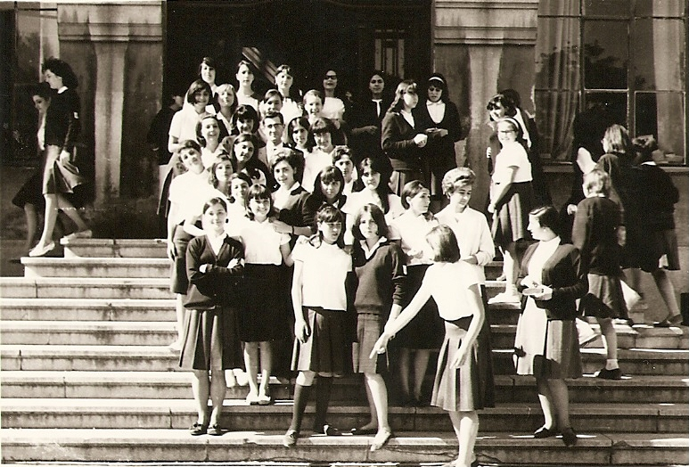
XVI Jornadas de Institutos históricos. Soria
Cuadernos escolares de las alumnas del Instituto Isabel la Católica
Alfonso Marín Guallar
Encarnación Martínez Alfaro

Slide 2
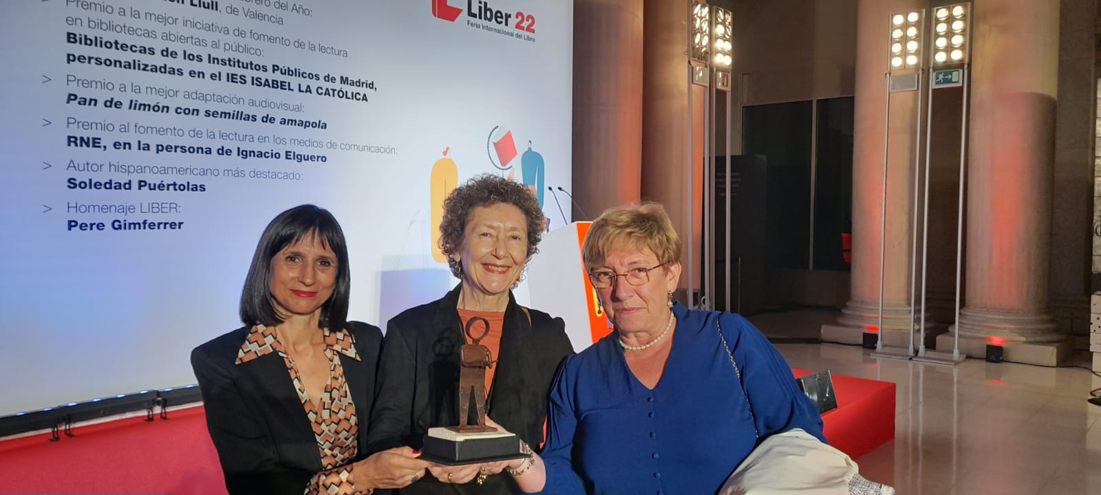
Recibiendo el premio Liber 2022, en Barcelona

Slide 3
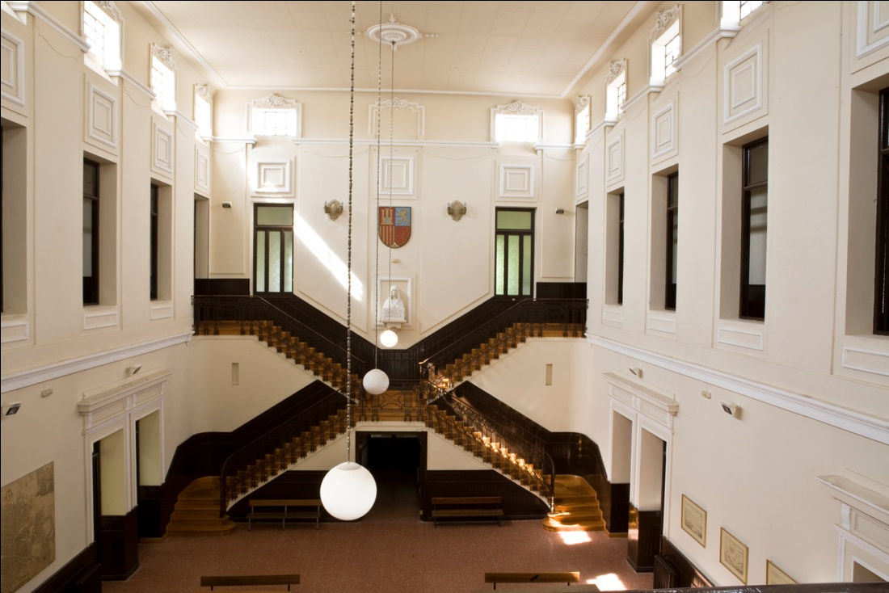
Vestíbulo del edificio antiguo

Slide 4
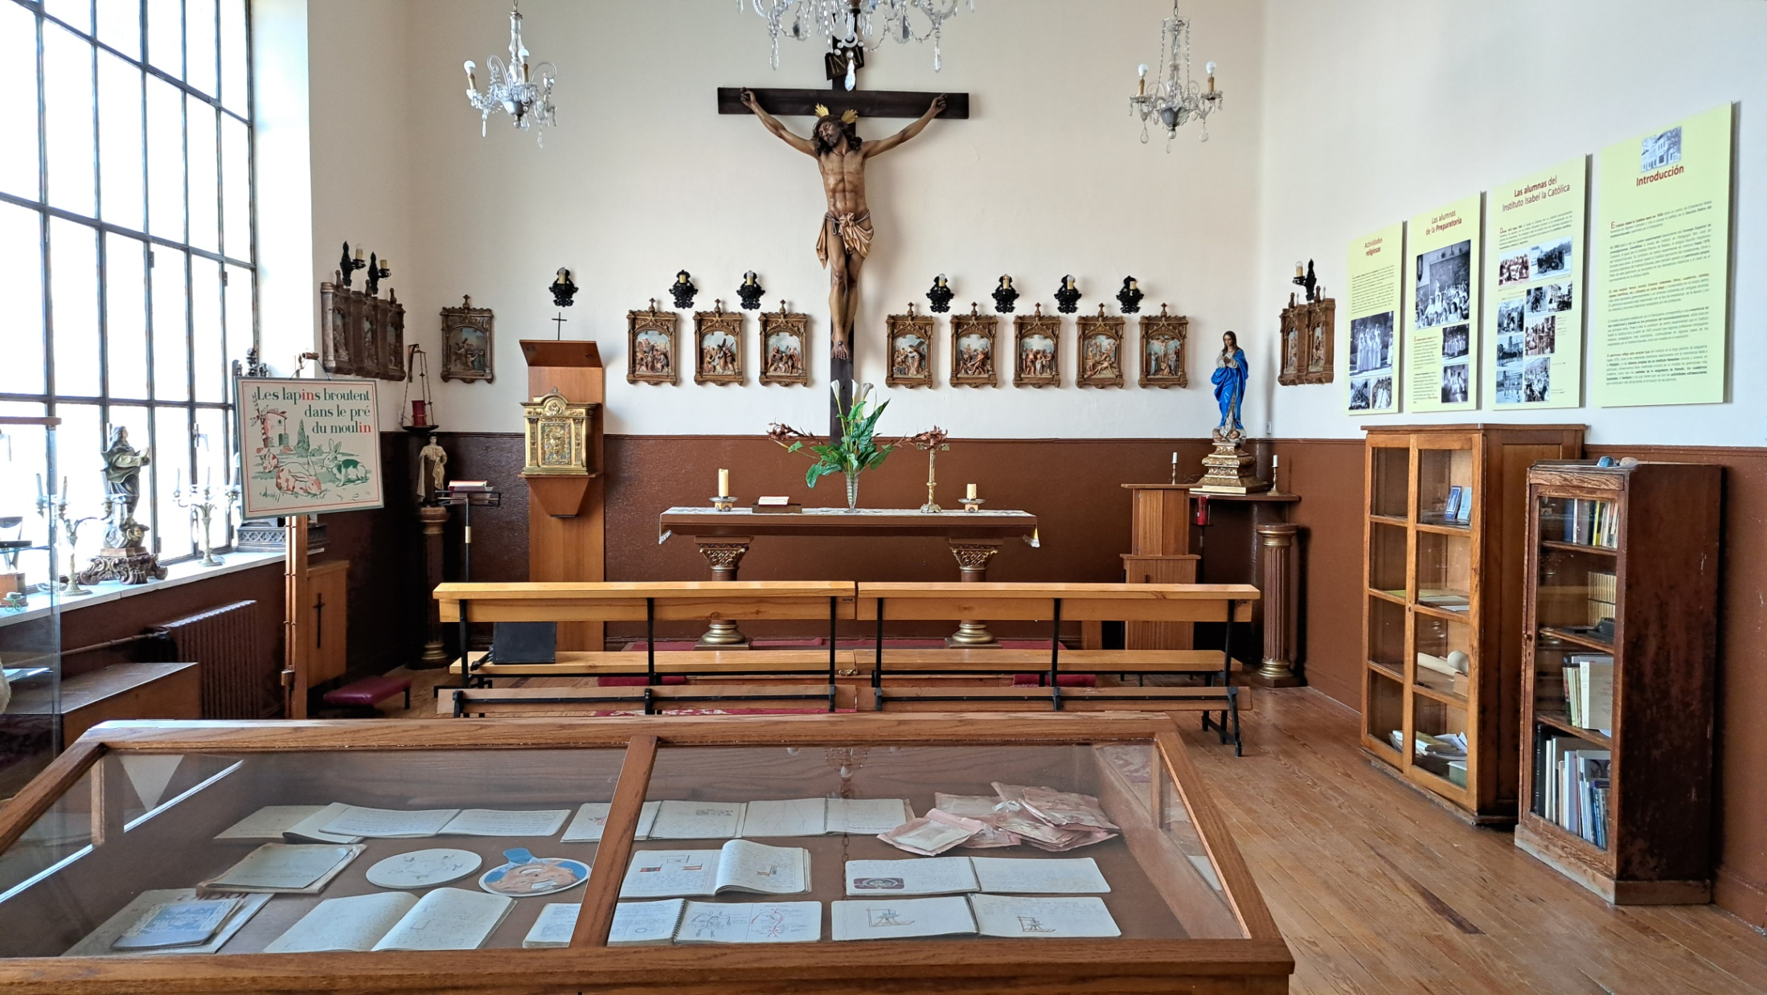
Vista del museo instalado en la antigua capilla con la vitrina de los cuadernos en primer término.

Slide 5
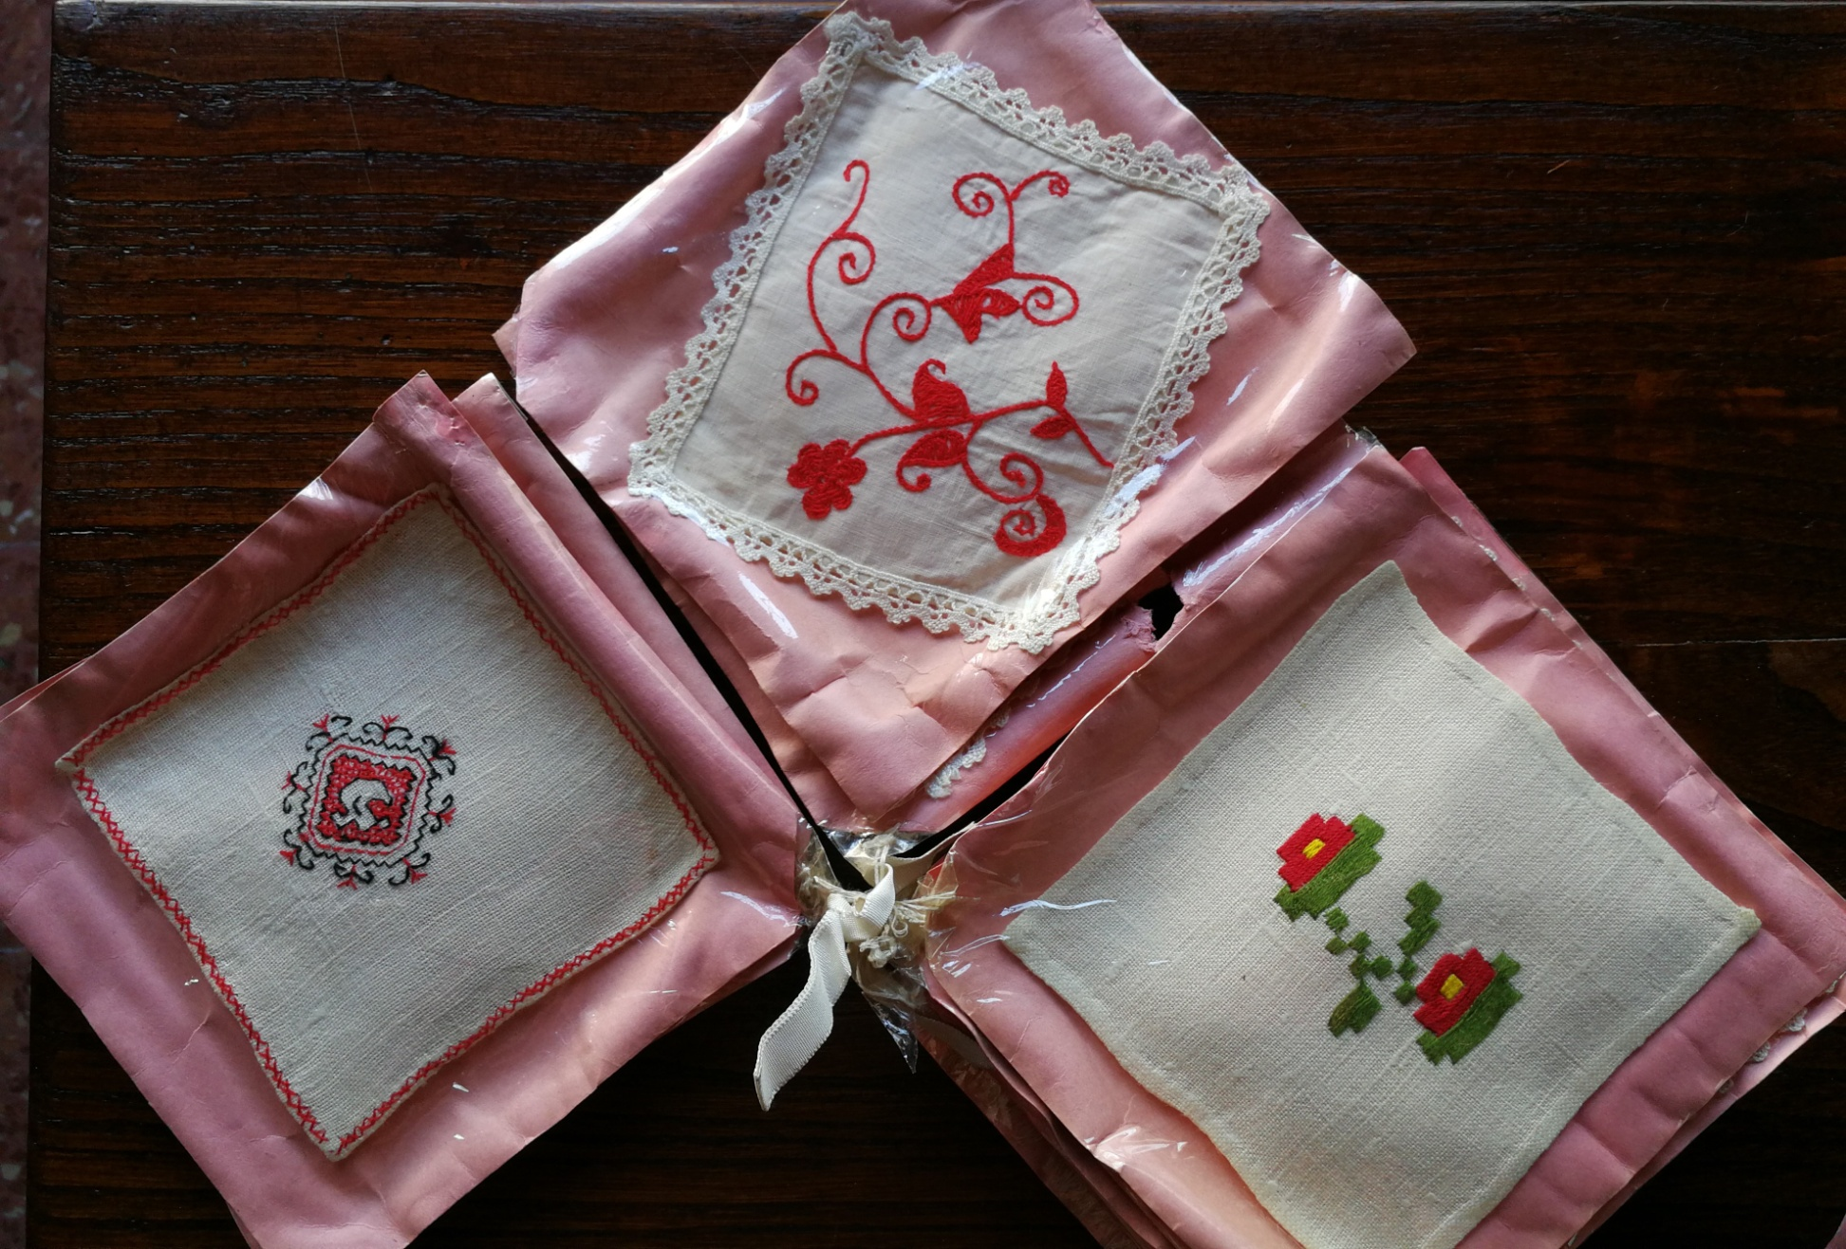
Las enseñanzas de la Escuela de Hogar
Labores de 2º curso de Bach. Alumna Josefa Pastor Cerezo

Slide 6
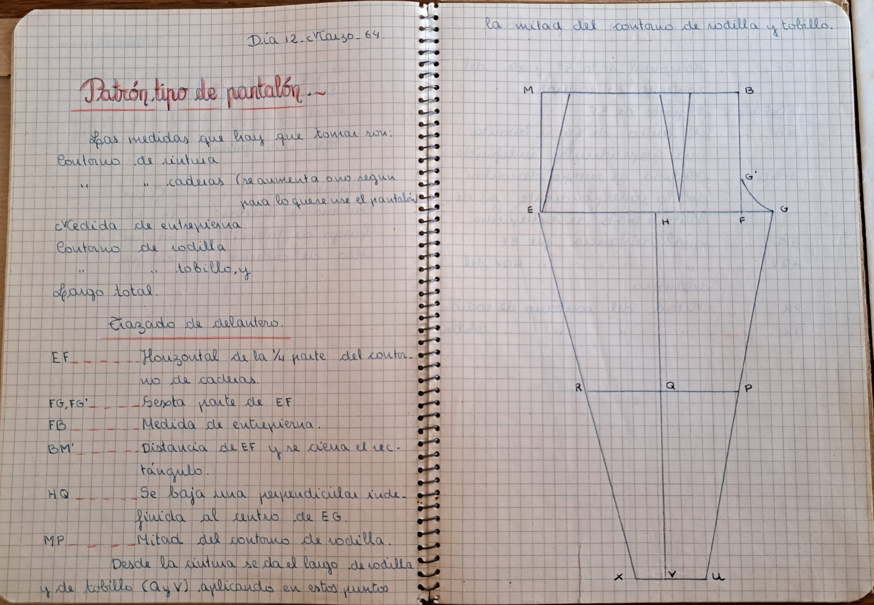
Cuaderno de Corte y confección de 6º curso de Bach. Alumna Pilar González Yanci

Slide 7
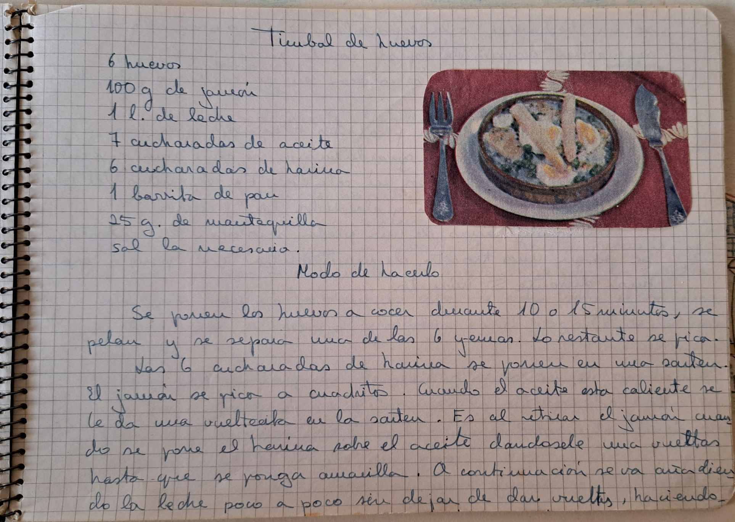
Cuaderno de cocina de 5º de Bach. Alumna Rosa Mª Hernández Crespo

Slide 8
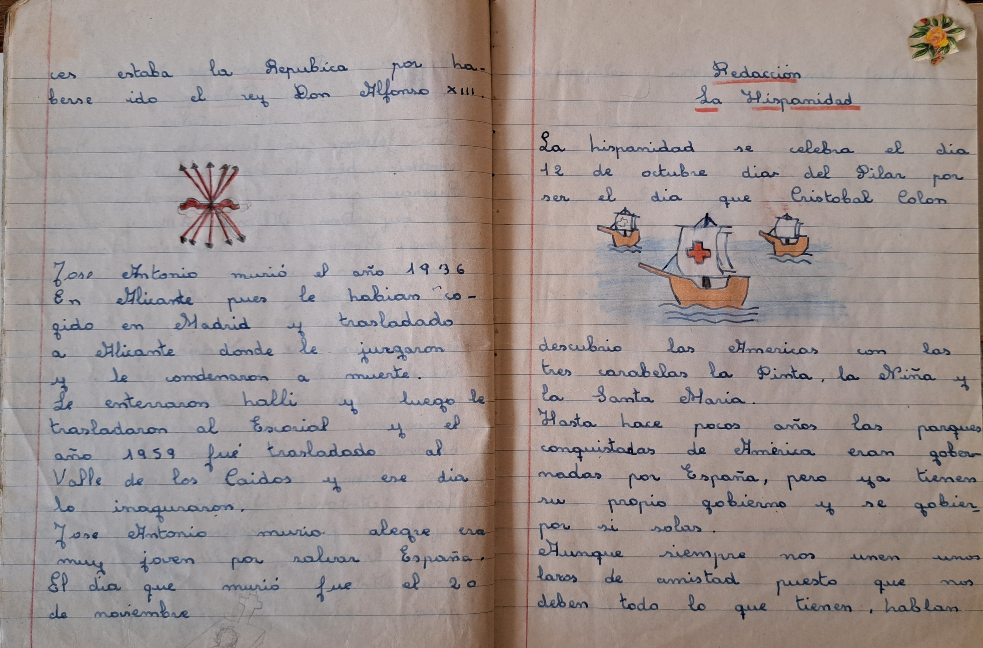
Formación política y social de 1º de Bach. Alumna Pilar González Yanci

Slide 9
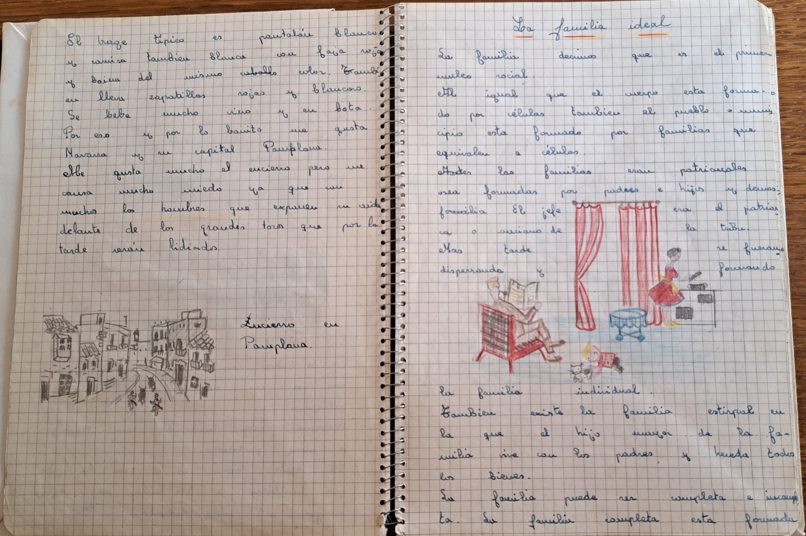
Formación política y social de 2º de Bach. Alumna Pilar González Yanci

Slide 10
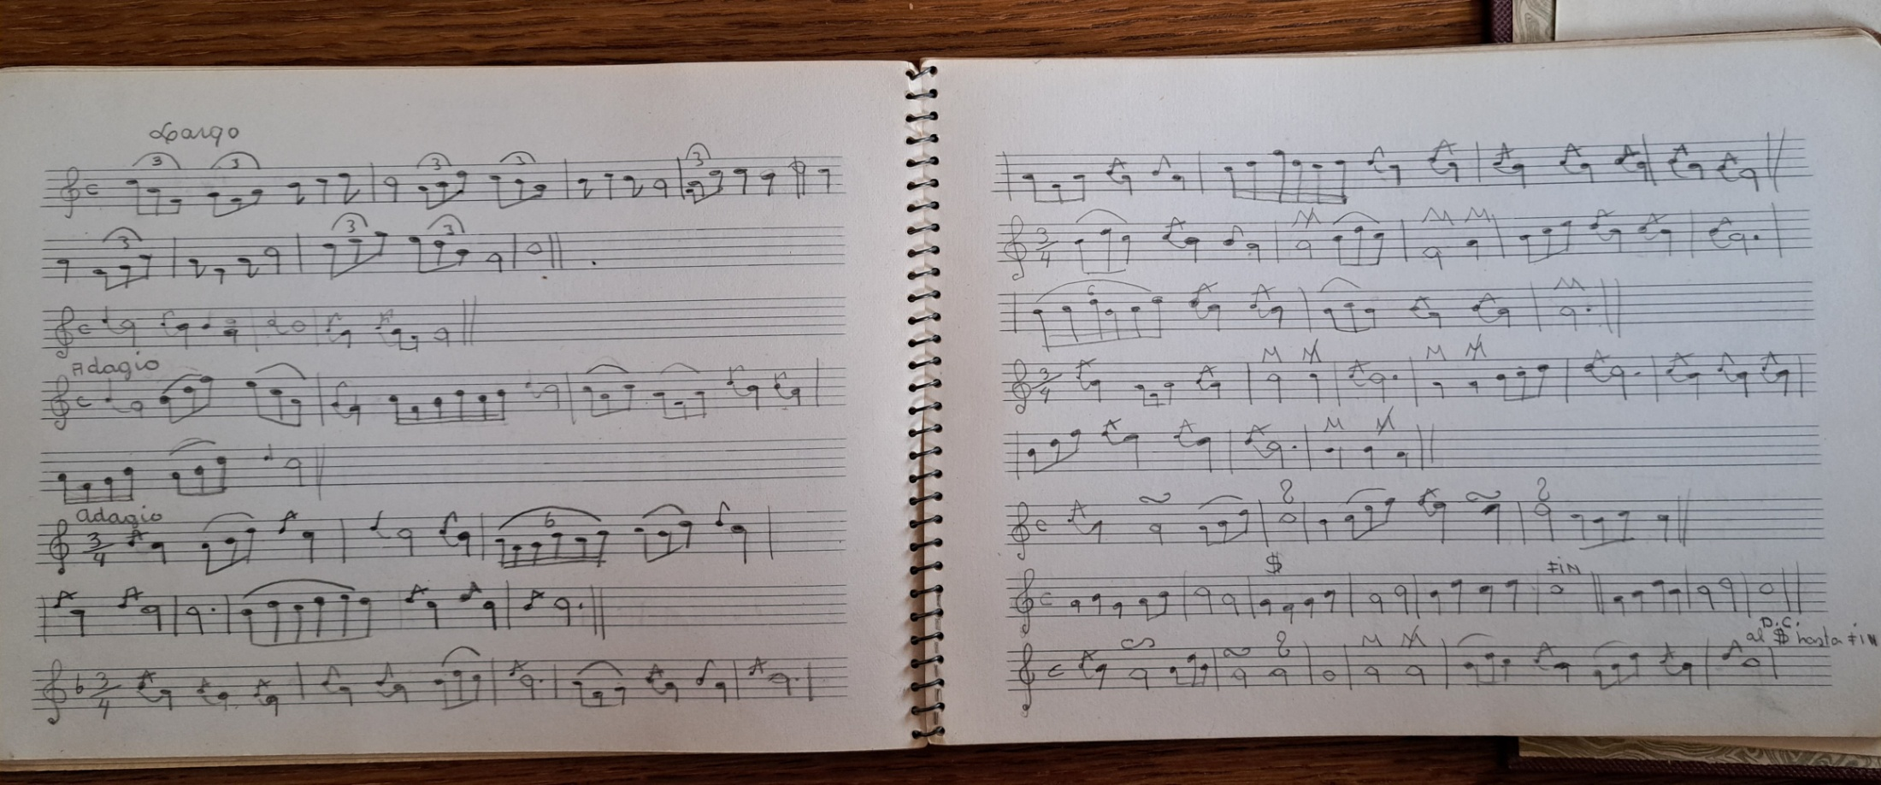
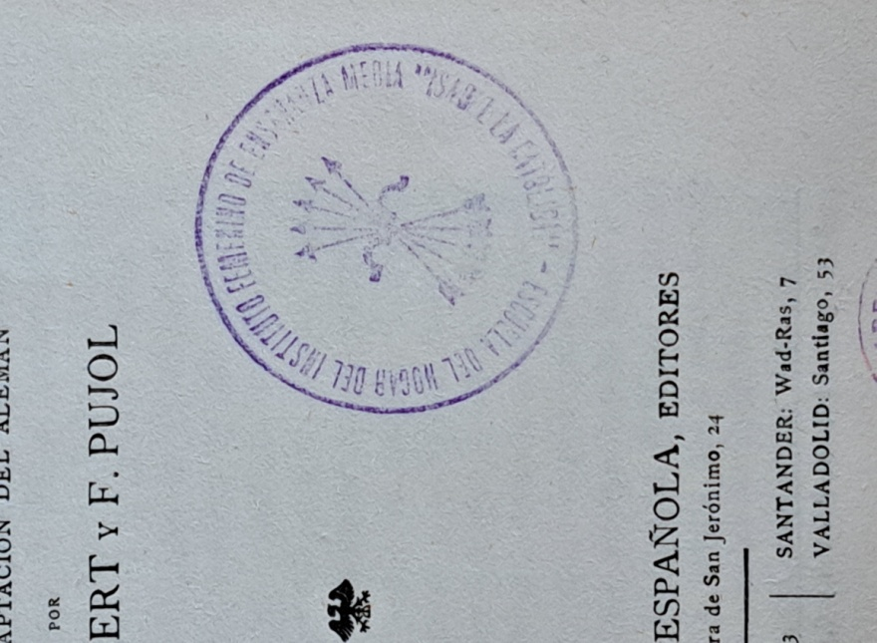
Cuaderno de música de 1º, 2º y 3º de Bachillerato y fragmento de libro de Música con el sello de la Escuela de Hogar.

Slide 11
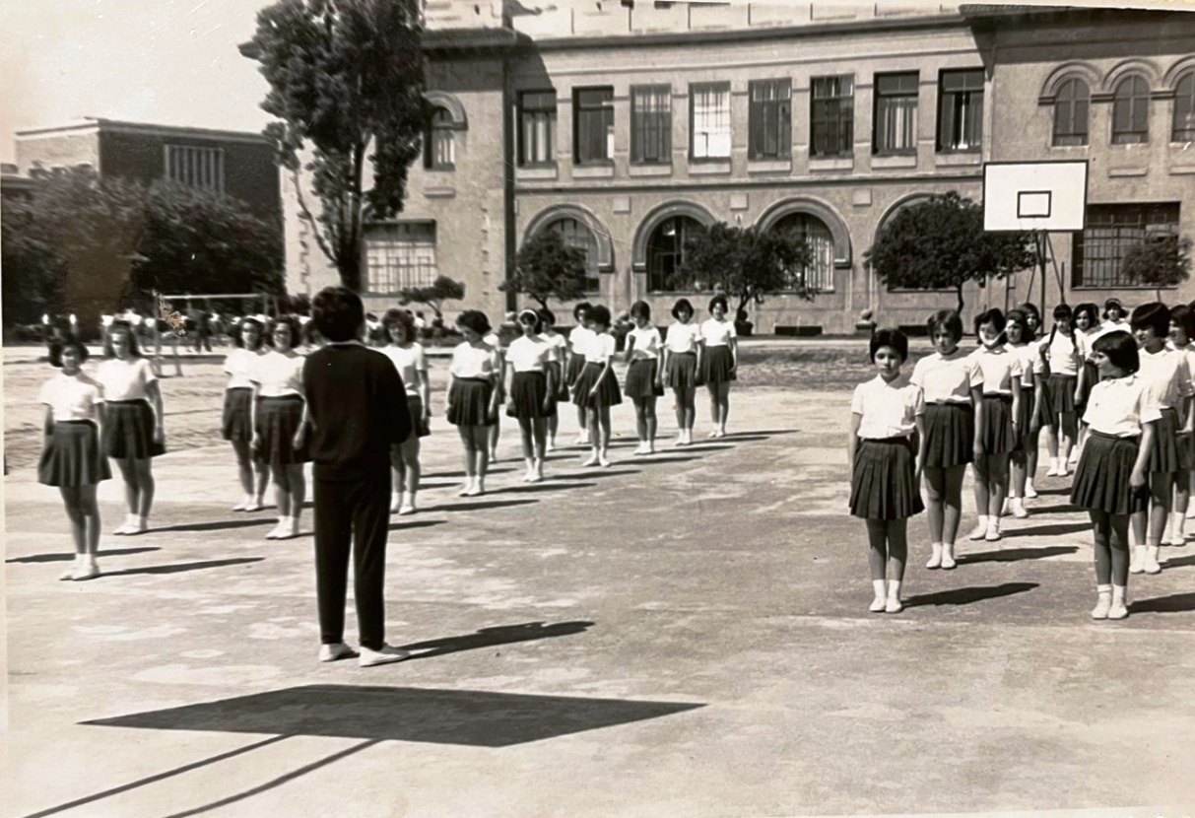
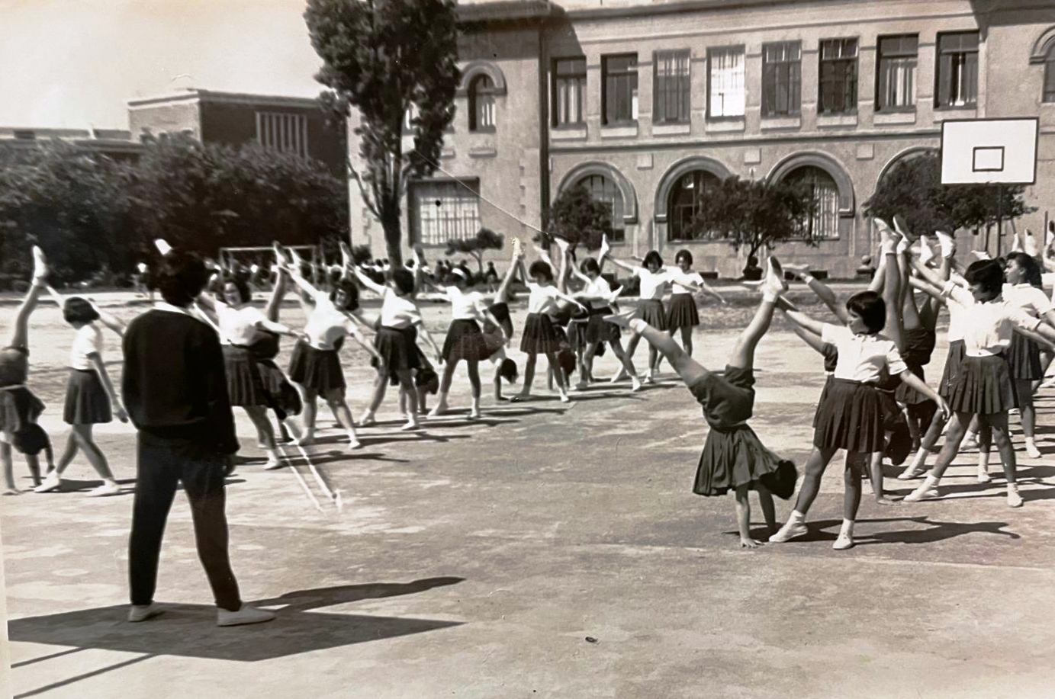
Alumnas de 1º de Bachillerato en clase de Gimnasia

Slide 12
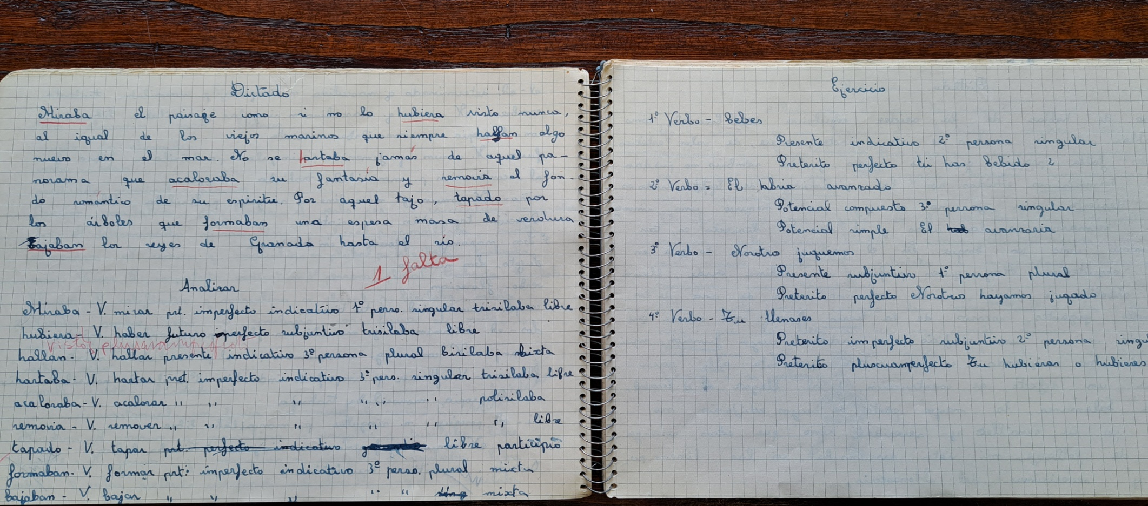
Cuadernos de Letras
Cuaderno de Gramática de 1º de Bach. Alumna Pilar González Yanci

Slide 13
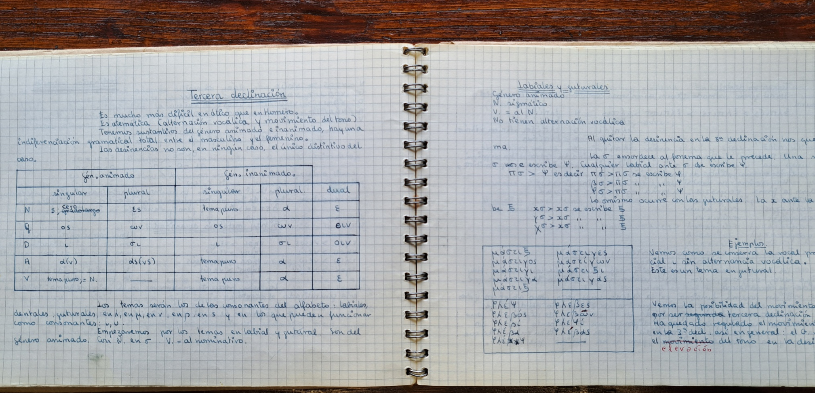
Cuaderno de Griego del curso Preuniversitario
Alumna Pilar González Yanci. Profesor Julio Calonge

Slide 14
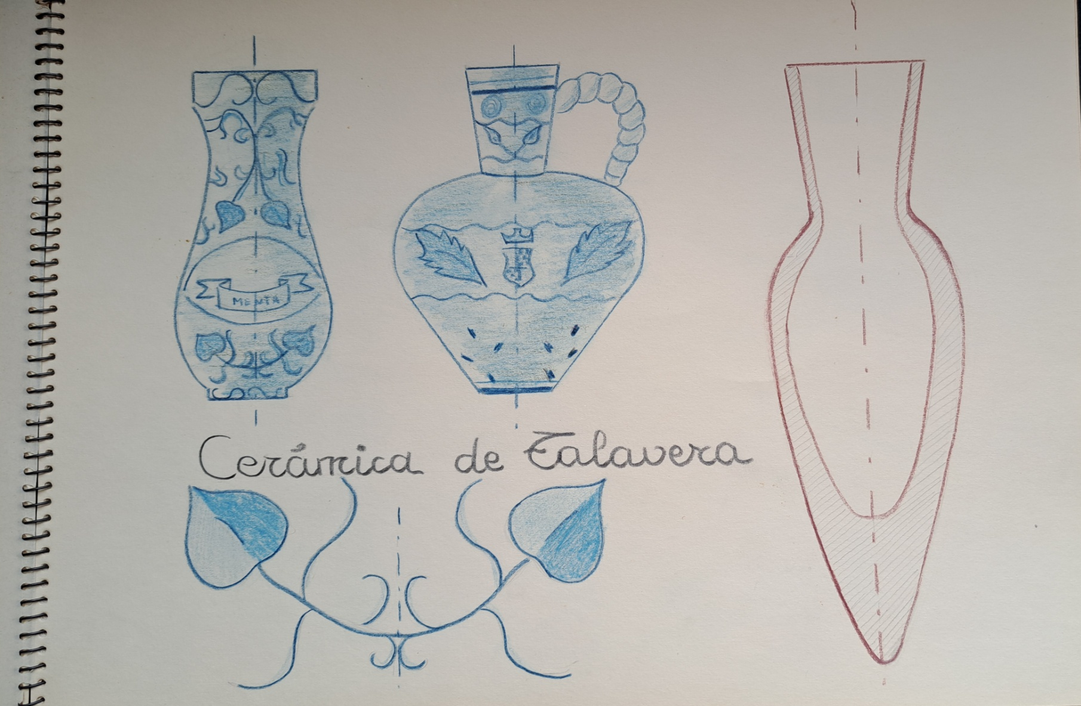
Cuadernos de Dibujo
Alumna: Pilar González Yanci en 5º de Bach. Profesor Luis Alegre Núñez

Slide 15
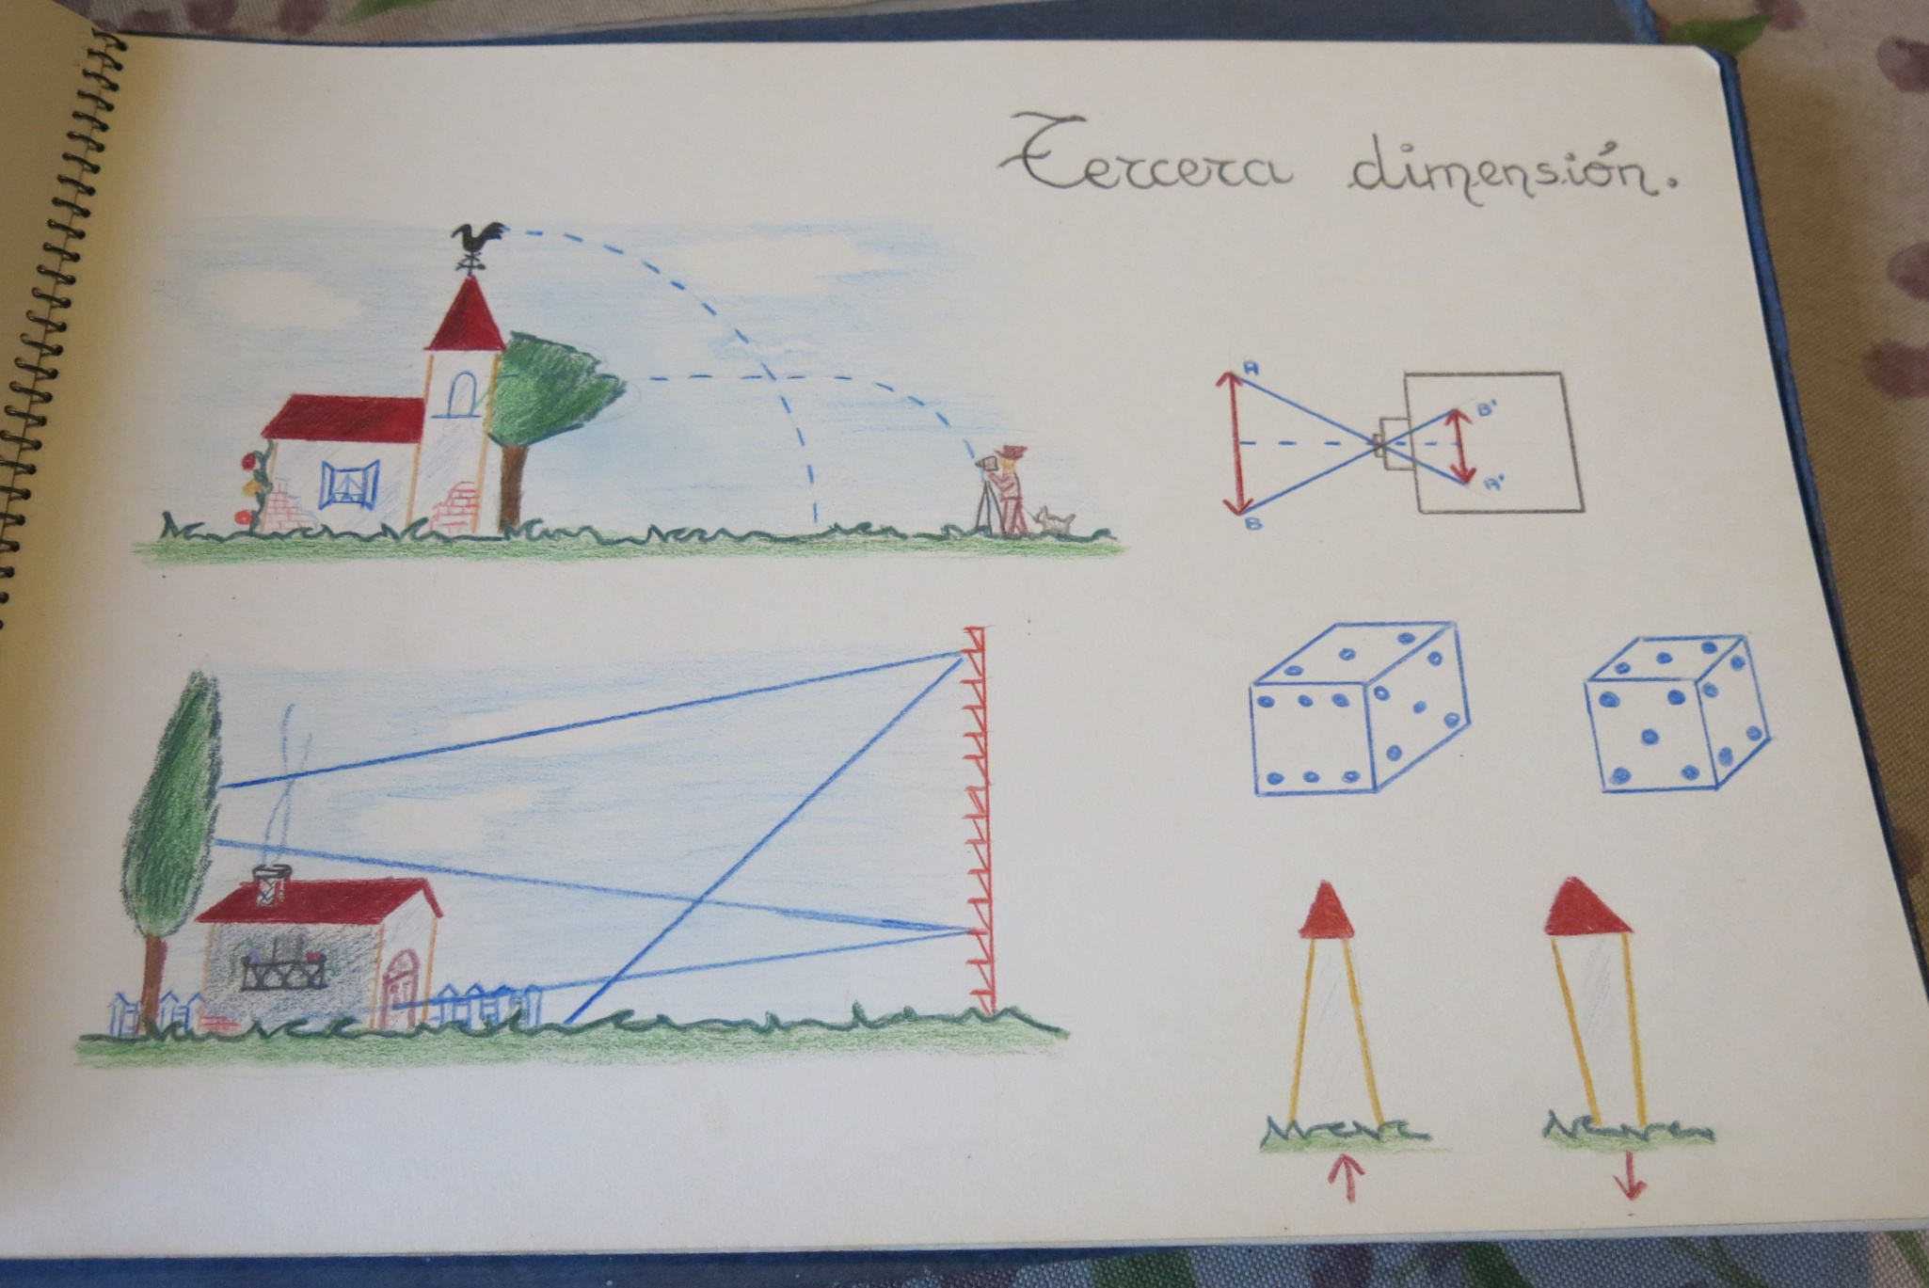

Slide 16
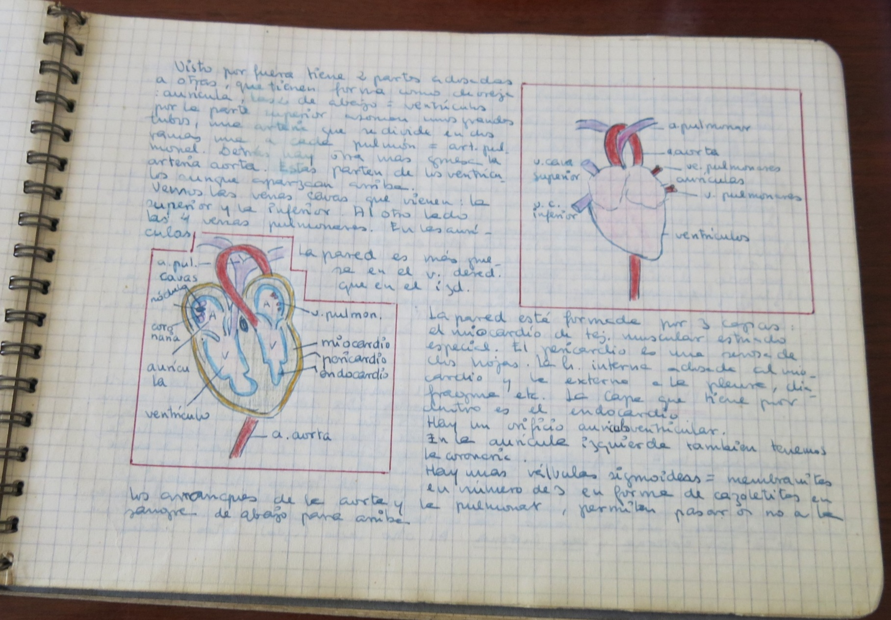
Cuadernos de Ciencias Naturales
Alumna: Pilar González Yanci en Preu. Profesora: María Bausá

Slide 17
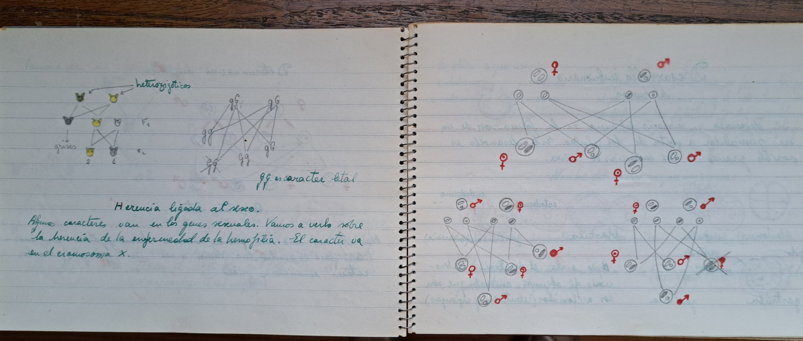
Alumna: Sara Barcelo, en los cursos finales de Bachillerato. Profesora María Bausá

Slide 18
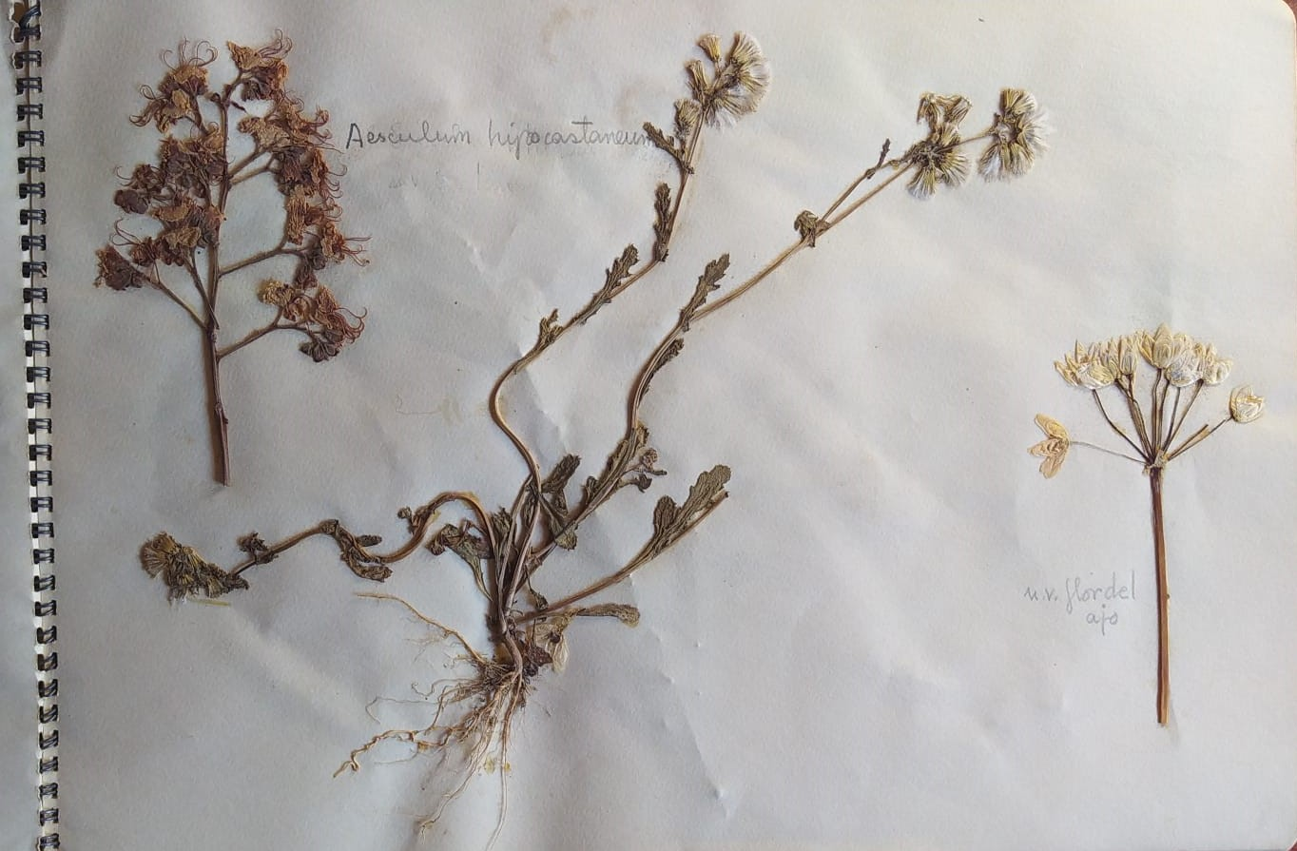
Herbario de 1959
Alumna Sara Barceló. Profesora María Bausá

Slide 19
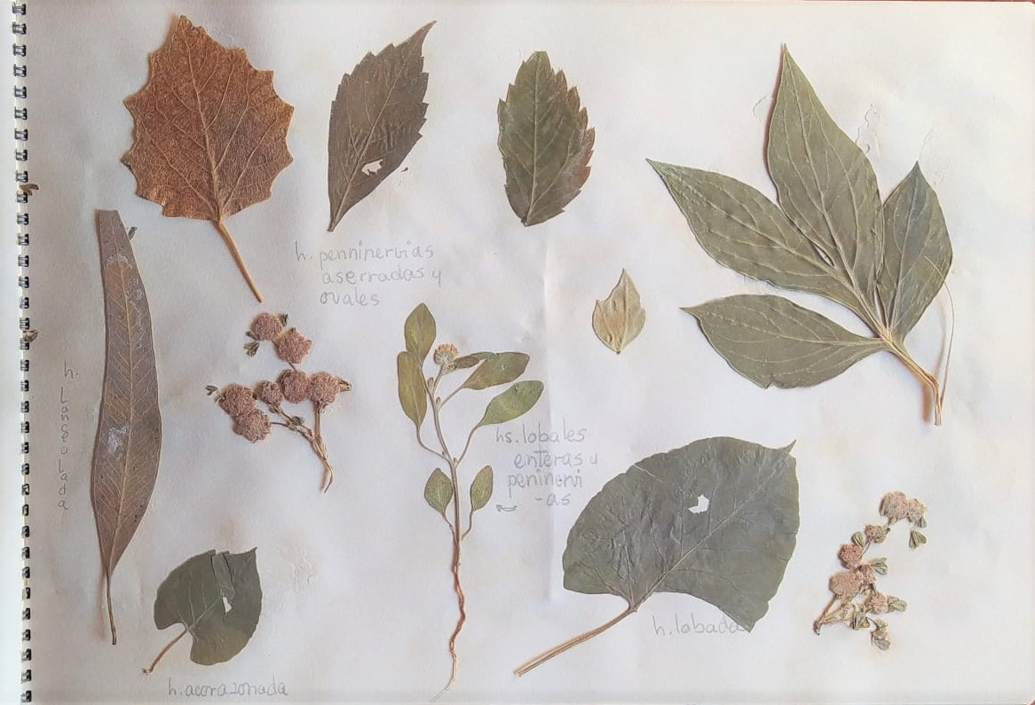

Slide 20
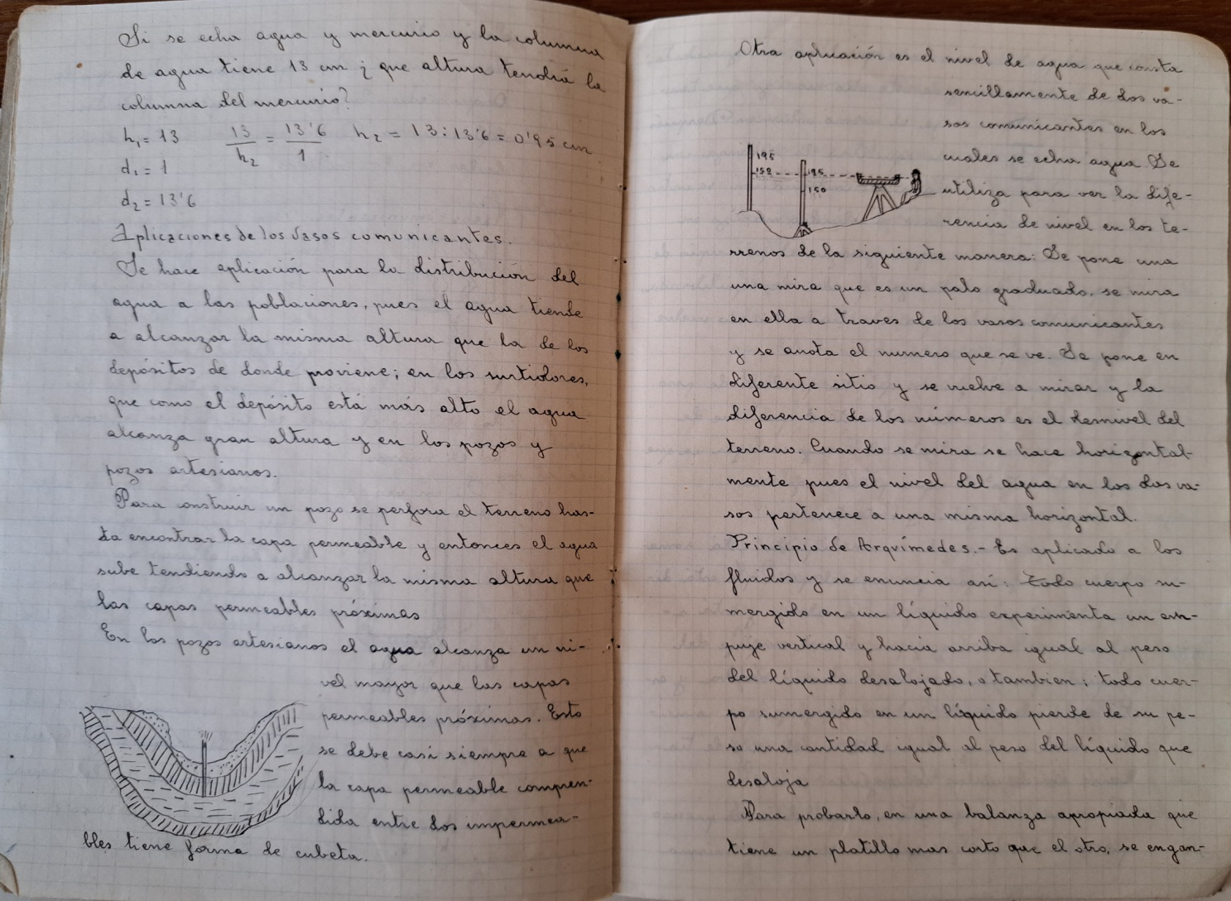
Cuadernos de Física y Química
Alumna Juana Bellanato Fontecha
Profesora Felisa Martín Retortillo.

Slide 21
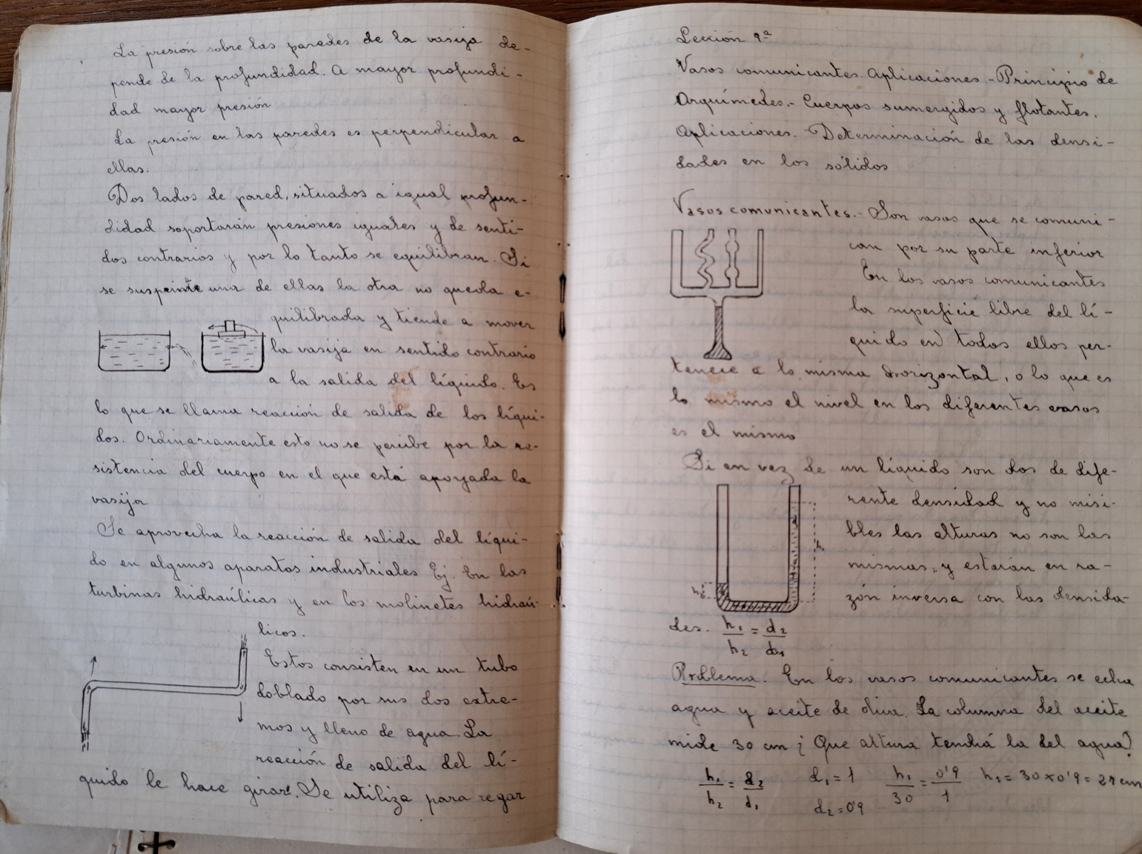

Slide 22
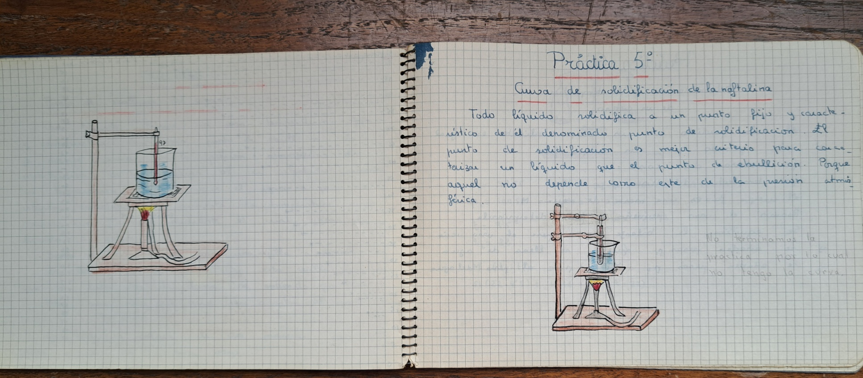
Prácticas de Física y Química
Cuaderno de prácticas de 4º curso de Bach. Alumna Pilar González Yanci

Slide 23
Muchas gracias por vuestra atención

